Slide 1
Az apokaliptika nyelvezetének felbukkanása az ökológiai válságjelenségek leírásában
EHE Biblikus Szabadegyetem 2024. 04. 09.

Slide 2
Apokalipszis - most
Bevezetés | Az ökológiai krízis / polikrízis nemzedékei egykor és most
Találkozási pontok | A krízis megjelenítései a kortárs művészetben
 | A krízis leírásai a médiában és a tudományos diskurzusban
Fogalmak | Apokalipszis, eszkatológia, utópia – vallástudományi megközelítés
Biblia | A bibliai apokaliptika
Kitekintés | Az apokaliptikus kifejezésmódok lehetséges jelentései a szekularizált társadalmakban

Slide 3
Ökológiai krízis /polikrízis

Slide 4
Alapvető krízistapasztalatok
Természeti katasztrófák
Erőforrások elapadása
Háború
Járványok
Szegénység/Éhség
Kizsákmányolás
Üldöztetés

Slide 5
Isaac Cordal: Follow the Leaders (2012)
Mai „apokalipsziseink”:
Biológiai degradáció
Fajpusztulás
Természetes élőhelyek pusztulása
Biodiverzitás-csökkenés
Klímaváltozás
Hulladékelhelyezés problémái
Népességszaporodás
Migráció
Járványok, új kórokozók
Negatív ökoérzelmek: klímagyász, ökoszorongás, ökobűntudat
Az ember képes elpusztítani saját világát

Slide 6
„a metaphor for the collapse of capitalism and the side effects of progress”
Isaac Cordal: Follow the Leaders
(2012)

Slide 7
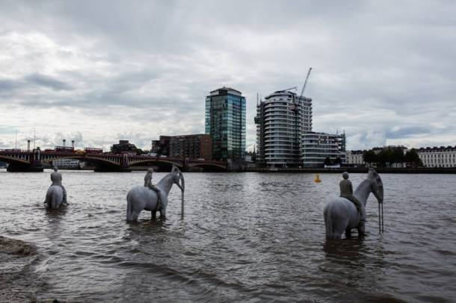
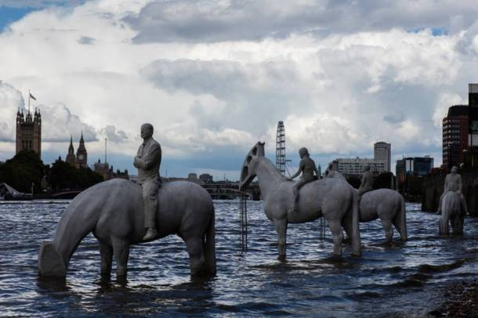
Jaison deCaire Taylor: The Rising Tide (London, 2015)
„The installation comprises four life-size shire horses, standing as a symbol of the origins of industrialisation but also as a warning for the bleak future it is creating for the world by their representation of the four horsemen of the apocalypse.”

Slide 8
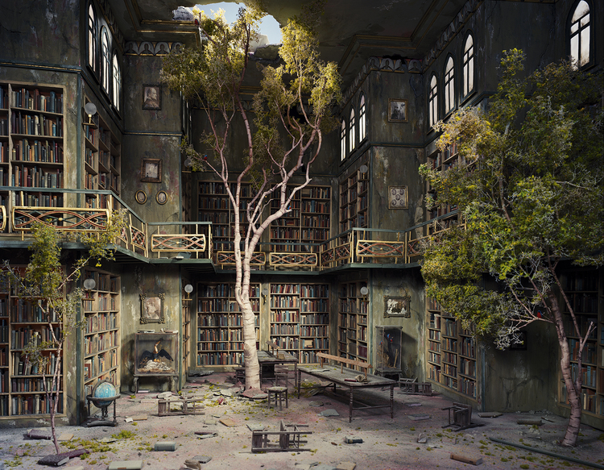
Lori Nix / Kathleeen Gerber: Library (2007)

Slide 9
Mediális megjelenítések
Mi hozhatja el az apokalipszist a Földön? Itt a lista! (Portfolio, 2023. jan. 22.)
Így fognak kinézni a világ nagyvárosai az apokalipszis után: megrázó képeket készített a mesterséges intelligencia (Femina, 2023. 08.12.)
A koronavírus lenne a negyedik lovas? (Nyugat, 2020. márc. 20.)
Apokalipszis, de mikor? (Népszava, 2014. 08.01.)
Építészet az apokalipszis után? (Építészfórum, 2020. 04. 22.)
Tudtad, hogy ma is mind meghalunk? (nlc, 2020. 02. 20.)
Az apokalipszis rég nem volt ennyire kristálytiszta (Cinematrix, 2019. 09. 11.)
Beütött az apokalipszis: szinte teljesen eltűntek ezek az állatok a magyar földekről (Agrárszektor, 2023. ápr. 20.)
Apokalipszis most? Így készülj a világvégére, ha dollármilliárdokból gazdálkodhatsz (Telex, 2024. márc. 3.)
Ha Izrael, akkor apokalipszis (Szombat Online, 2018. 05. 17.)
A brit tudósok megmondták, hogyan élhetünk túl egy zombiapokalipszist (Bors, 2018. 10. 10.)
Az apokalipszis ezer arca (Index, 2012. 12. 21.)
Túlélnénk egy valódi zombi-apokalipszist? (24.hu, 2015. 03. 12.)
MINDJÁRT MEGÉRKEZIK AZ APOKALIPSZIS NÉGY LOVASA BUDAPESTRE!!!! (444, 2016. júl. 13.)
Így nézne ki Szeged az apokalipszis után (Szeged Ma, 2020. jún. 16.)
Ó- és Új Év az Apokalipszis fényeiben (Múlt és Jövő, 2023. 12. 30.)
Megváltás vagy apokalipszis? Holnaptól nem kell ember a földműveléshez… (Agrárágazat, 2017. febr. 22.)
Klíma-apokalipszis: Hamarosan megindul a több tízmilliós klímamenekült áradat (Ecolounge, 2016. 09. 18.)

Slide 10
Tudományos leírások metaforái
„A várható eseményeket úgy írták le, mintha az utolsó ítélet köze- ledne, és akkor még túlságosan is udvariasan fogalmaztak. A tudomá- nyos Gondolkodók közül néhányan valósággal sikoltozni kezdtek, hogy figyelmeztetéseikre odafigyeljenek. Fiúk, mondták, ne legyetek ostobák! Ha mindezt így engedjük tovább, hamarosan a Harmadik Apokalipszis- ről beszélhetünk.”
Jeremy Leggett: A fele elfogyott. Olaj, gáz, forró levegő és globális energiaválság. Typotex, Budapest, 2008.

Slide 11
Apokalipszis – zárt vagy nyitott jövő?
Negatív elfogultság, pesszimizmus
„Az apokalipszis megbénít”
Az apokaliptikus fenyegetettség nem segít
Klímavita mint krízisdiskurzus – a bolygó pusztulásának képe nem motivál
Jean-Pierre Dupuy: „felvilágosult katasztrofizmusra ” van szükség
A jövő értelmezése a történelem felől
Zsidó-keresztény jövőfelfogás: a jövő nyitottsága
A modern jövőfelfogás gyökere
Az apokalipszis nem mindent megsemmisítő, globális szerencsétlenség, sem a civilizáció összeomlásának fenyegetése
Sokkal inkább: válságjelenség – alapvető társadalmi és politikai változások kísérője
Motívumok: kétségbeesés, bosszúfantáziák, vágyak és félelmek
Témák: utolsó ítélet, megváltásba vetett hit, a jó uralom helyreállítása
A kezdet és a vég közt egyre satnyuló aiónok
A megtapasztalt nyomorúság átmeneti állapot
3 fázis: krízis – katarzis – üdvösség (Michael Tilly)

Slide 12
Fogalmak – vallástudományi szemszögből
Apokalipszis / apokaliptika
Eszkatológia
Utópia / disztópia

Slide 13
Apokalipszis / apokaliptika
ἀποκάλυψις – feltárás, leleplezés, felfedés, kijelentés, kinyilatkoztatás
Szekuláris szövegkörnyezetben is használatos, de nem pusztán mindent elpusztító, globális szerencsétlenség vagy az általunk ismert emberi civilizáció pusztulása
Irodalmi műfajmegjelölés eredetileg – tartalmi és formai szempontból a Jelenések könyvéhez hasonló irodalmi alkotások
Mitológiai utalások, szimbolikus telítettség
Közeli végidők jövendölése
Audíciók, víziók
Pszeudonimitás (fiktív szerzőség)
Vaticinium ex eventu (visszamenőleges történetmagyarázat)
A korszakváltáshoz vezető út leírása
Nem csupán a kereszténységben
Eredete bizonytalan (klasszikus korszaka: Kr. e. 3. sz. – Kr. u. 3. sz.)
Dualista szemlélet (jó és rossz kozmikus harca)
Isten teremtése és az emberi hatalom viszonya
Számmisztika
Köztes és emberfeletti lények jelentős szerepe
Apokaliptikus ábrázolásmóddal szembeni egyházi bizalmatlanság

Slide 14
Apokaliptika az ókori (Közel)-Keleten
 | Hinduizmus | Egyre rosszabbodó, rövidülő világkorszakok | Visnu visszatérései a kasztrendszer jell. színei szerint | Állandó ismétlődés
 | Irán / zoroasztrizmus | 3000 éves világkorszakok (4) | A rossz megjelenése az utolsó előtti vk-ban | Ez a világ megszűnik, megjelenik a végidők megváltója
 | Hésziodosz | Egyre romló világkorszakok | Fémek jelölte vk-ok | „Csak a baj meg a kór marad”
 | Dániel | Egyre romló világkorszakok | Fémek jelölte vk-ok | Feltámadás örök életre / kárhozatra

Slide 15
Eszkatológia
Speciálisan teológiai tartalomra vonatkozik
Nem műfaj vagy látásmód
Ennek az aiónnak (világkorszaknak) a végére vonatkozik, az eljövendő eleje
Eszkaton: a végső, legutolsó
A végső dolgokkal foglalkozó dogmatikai ág [Tractatus de novissimis] (halál, feltámadás, ítélet, mennyország, pokol, a világ vége és megújulása)
A végidőkre és a reménységre vonatkozó tanítás
Az eszkatológiai érdeklődés a conditio humana része – kultúrától, időtől, vallástól függetlenül
A 17. sz.-tól kezdve használatos terminusként a végső dolgokra vonatkozó tanításként
A 20. sz. polikrízis-állapota újra hangsúlyos területté teszi („eszkatológiai iroda” forgalma)
A valláspedagógiában háttérszerep – jelenleg éledő érdeklődés

Slide 16
Utópia / disztópia
Világi apokalipszisek (Ernst Bloch: az utópia az apokaliptikus tudat modern változata)
Immanens krízis és üdvösség kézzelfogható víziója
Krízisfelfogásában eltér az apokaliptikától (implicit, belső és közvetett válság)
Az üdvösség fogalma központi jelentőségű
A kognitív disszonancia táplálja
Átmeneti eset: „csonkolt apokalipszisek” (Vondung) / disztópiák: az üdvösség állapotáig nem jutnak el, a krízis mint romlási folyamat áll a középpontban, a nyomorúság állapota statikus végállapotként jelenik meg

Slide 17
Bibliai apokaliptika – Ószövetség
Apokaliptikus szöveghelyek a kánonban: Dán; Ézs 24–27; Jóel, Zak 9–14
Apokrifek: Énókh, Báruk, 4. Ezsdrás, Ábrahám apokalipszise
(Intertestamentális kor: több qumráni töredék)
Lehetséges hatások: bölcsességirodalom; perzsa hatás
Papi körökből induló apokaliptikus történetírás, esetleg fogság alatti/ fogság utáni próféták sajátos világlátása (az Isten igéjébe vetett hit krízise); vö. Ézs 49–66
Világtörténet bemutatása: az adott kor eseményeinek magyarázata (jövő és múlt sajátos viszonya)
Igazak gyülekezete: az apokaliptikus művek első számú megszólítottja
Kisebbségi helyzet, egzisztenciális fenyegetettség (Dán 6)
Az igazi Izrael: bölcsek és igazak közössége
A közeljövőben várható fordulat azonnali megtérést követel
A hirtelen fordulat után ítélet következik (igazak és hűtlenek elkülönítése)
Kozmikus ábrázolásmód

Slide 18
Bibliai apokaliptika – Újszövetség I.
Sajátos teológiai problematika: Jézus fellépése, Isten országa közelítésének hirdetése és a végváradalmak (a diadalmasan visszatérő Krisztus) ideje közötti feszültség
Keresztelő János a zsidó apokaliptika talaján
A Jézus által használt apokaliptikus képek kevésbé élesek (és nem is olyan gyakoriak)
Egyértelmű apokaliptikus motívumok:
- Isten országának hangsúlyozása (történelem fölötti, mégis immanens erő betörése a világba)
- Végítélet képe
- Templom megtisztítása
- Időfogalom, idők jeleinek értelmezése
[- A végső fordulat idejének kiszámíthatóságától elhatárolja magát (Lk 17,20)]

Slide 19
Bibliai apokaliptika – Újszövetség II.
Evangéliumok: Jézus igehirdetése a szerzők elvárási horizontjának tükrében jelenik meg – nem az eredeti apokaliptikus helyzetet ábrázolják, hanem annak recepcióját az ősgyülekezetekben
Pál: időfogalom a Jézus által is használt világkorszakokon nyugszik, a jelen aión gonosz (Gal 4), Krisztus fellépése az ember megtérésre szolgáló ideje (1Kor 10,11), Krisztus visszajövetelével kezdetét veszi a végső dráma (2Thessz 1,5kk), Isten hatalma győz a Sátán felett (Róm 16,20), az új teremtés megalkotása (2Kor 5,17); a Krisztusba vetett hit mindezt előrevetíti (új mozgatóerő: Krisztusvárás)
Jelenések könyve: a teológiai fogalom kialakulásában döntő szerep (tipikus jegyek: mitikus metaforák, dualizmus, látomásszerűség, számmisztika, köztes lények szerepeltetése), mégsem felel meg a műfaj összes jellegzetességének (nem ábrázolja az elmúlt történelmet, csak az eljövendő aión végső drámáját)
Újszövetségi apokrifek (Péter apokalipszise, a Tizenkét pátriárka testamentuma, Ézsaiás mennybemenetele)

Slide 20
Modern végidő-tudat
Umberto Eco – Carlo Maria Martini levelezése: Apokalipszis most? (1995) –„A végidőkön való töprengés ma jellemzőbb a laikus világra, mint a kereszténységre.”
Az apokaliptika szekuláris megjelenésének oka: olyan félelmek szorongatják az embert, amelyek már nem vallási eredetűek, a prófétikus fenyegetések nem a vallás közegéből jönnek
Egyházi fellépés inkább a mérsékelt realizmus talaján (biztonság, jó gyakorlatok, reménység)
Elhatárolódás a szektás prófétáktól, modern, felvilágosodás utáni evilági felelősségvállalás – a pesszimista hangokat háttérbe szorítja
Remény mint kötelesség – nem világos, mi a reménység tárgya: Isten megtartó kegyelme vagy az emberiség jövője
Szekuláris apokaliptika: ugyanabból a jövővel kapcsolatos szorongásból táplálkozik, mint a bibliai
Modern apokaliptika: a katasztrófára koncentrál, az általunk ismert világ végére (Isten országának ígérete nélkül), a bibliai apokaliptika fontos strukturális jegyeinek felhasználásával (kinyilatkoztatás, történelmi fordulópont, közeli végidők feltételezése)
Lehetséges-e összefésülni a bibliai történetszemléletet a modern történetszemlélettel? (Nem mitologizáló, nem fundamentalista és nem felületes módon)

Slide 21
Képek:
Tettamanti Zsófia
Isaac Cordal
Lori Nix – Kathleen Gerber

